Slide 1


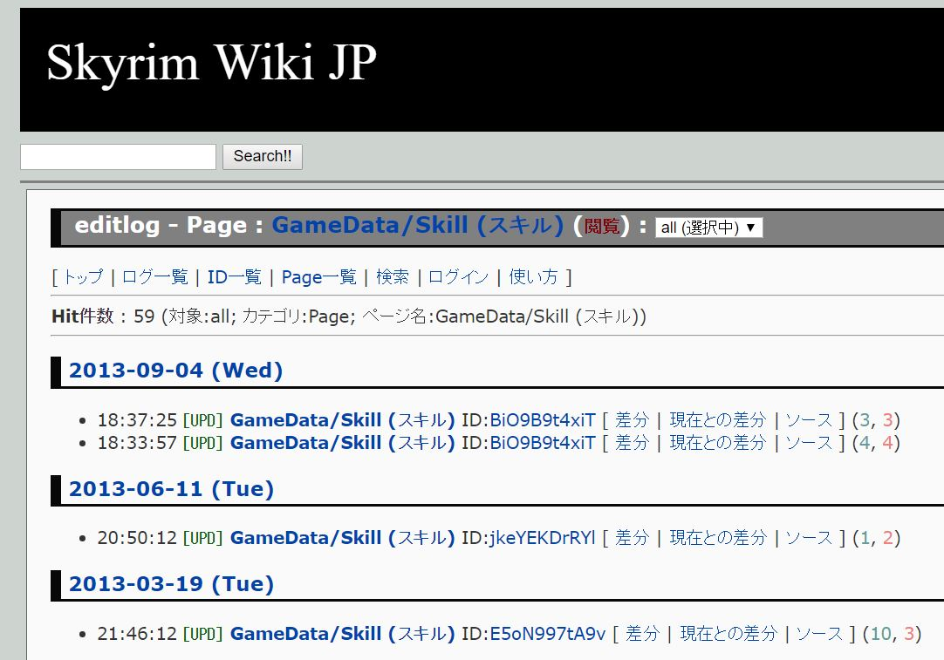
ゲーム攻略Wikiにおける
プロジェクトマネジメント状況の分析
矢吹研究室 1342014 泉雄太
背景
ゲーム攻略の歴史
Wikiの概要
ユーザ
wiki
ネットの普及
ユーザ
ユーザ
かつては攻略本だけ
攻略wikiが一般的に
ユーザ
いつでも
どこからでも
目的
マネジメント状況を調査する
オープンな
プロジェクト
データ解析
攻略wiki
＝
研究手法
進行状況
Wikiの編集履歴
からデータ取得
日時，編集者ID，編集文字数を取得
80
60
生データ
106人分の生データ
40
図1 wikiの編集履歴
20
表1 生データのサンプル
0
0
2
4
6
8
10
12
14
生データから解析用データを抽出
編集者 | 編集文字数
BiO9B9t4xiT | 3
BiO9B9t4xiT | 4
keYEKDrRYl | 1
E5oN997tA9v | 10
HrG78k72T2s | 2
編集者IDごとの編集回数，編集文字数を抽出
図1 編集回数のヒストグラム
60
解析用データ
106人分の
解析用データ
50
40
表2 解析用データのサンプル
30
統計解析ソフトで
ヒストグラムを作成
編集者 | 編集回数 | 編集文字数
BiO9B9t4xiT | 2 | 7
keYEKDrRYl | 1 | 1
E5oN997tA9v | 1 | 10
HrG78k72T2s | 1 | 2
20
編集回数のヒストグラムと編集文字数のヒストグラムを作成
10
0
0.0
0.5
1.0
1.5
2.0
2.5
3.0
図2 編集文字数のヒストグラム
今後の計画
手動での生データ取得作業がボトルネックになっているので，その作業を機械化する．

